Slide 1
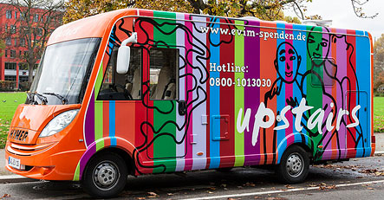
Trucy Vo - Teamleitung
upstairs – mobile Anlaufstelle für junge Menschen in Not
ein spendenfinanziertes Angebot

Slide 2
Es gibt keine Straßenkinder in Wiesbaden…
2001 nahm sich upstairs einem Thema an, das in Wiesbaden wohl nicht zu existieren schien
Es braucht ein niederschwelliges Angebot
3 Grundregeln:
  keine Gewalt
  keine Drogen
  keine Waffen
Offenheit und absolute Toleranz ist notwendig, damit die Jugendlichen bereit sind, Kontakt mit der Anlaufstelle aufzunehmen
Ziel: Wiedereingliederung ins reguläre Hilfesystem und in die Gesellschaft

Slide 3

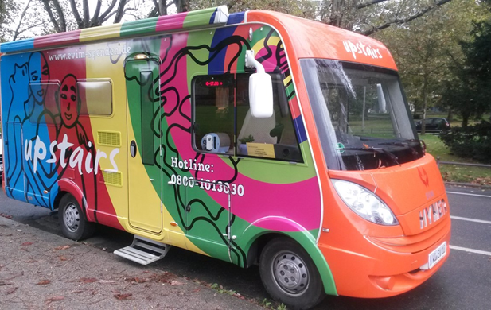
Wo ist upstairs zu finden?
Spendenfinanzierte Anlaufstelle für junge Menschen in Not
Unser buntes Wohnmobil
Standort :
Gegenüber vom Wiesbadener Hauptbahnhof
an der Reisinger Anlage, die Friedrich-Ebert-Allee entlang
Upstairs – die Anlaufstelle für junge Menschen in Not in Wiesbaden, https://youtu.be/pauOTHGWNBg

Slide 4
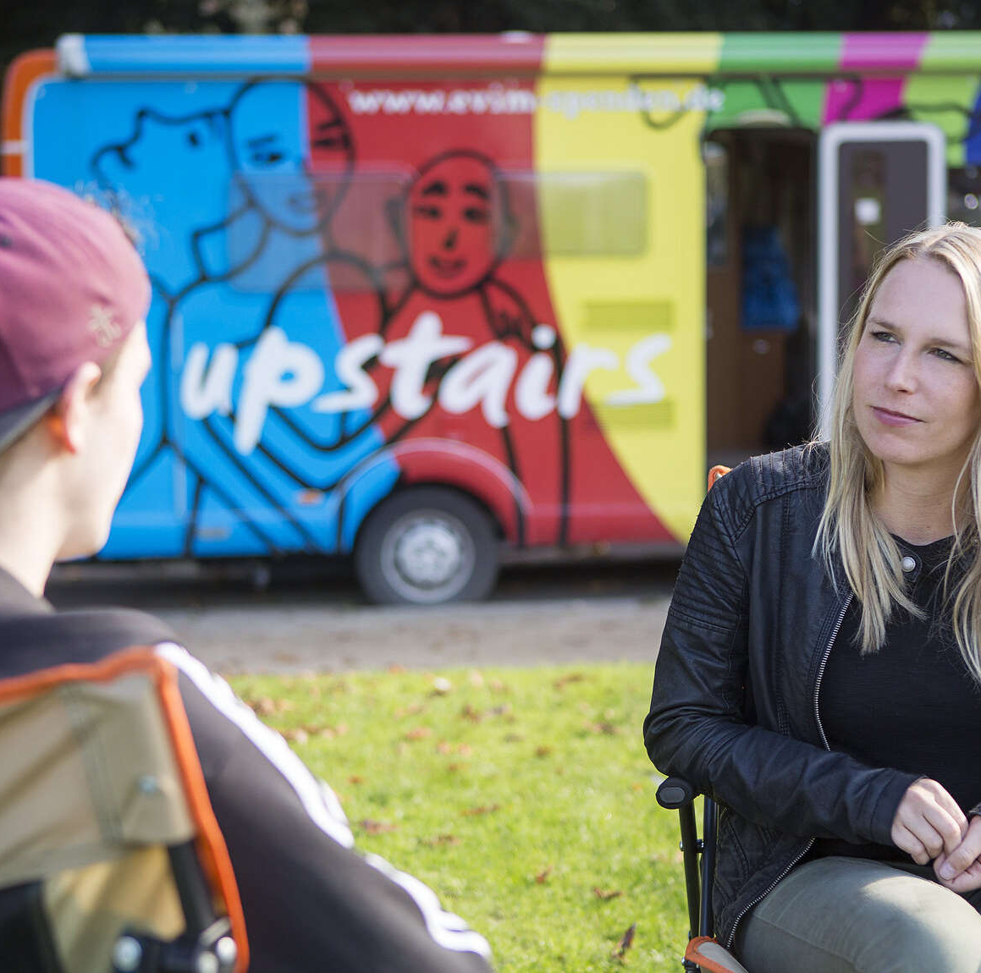
Adressant*tinnen
Junge Menschen bis 23 Jahren
kleine Sorgen und Ängste
Große Aufgabenpakete und Schicksalsschläge
Oft multidimensionale Problemlagen
„Ich hab eigentlich gar keinen Bock auf Sozialarbeiter“

Slide 5

Ich hab Hunger
Ich weiß nicht, wo ich heute Nacht schlafen kann
Ich hab kein Geld
Ich hab meine Wohnung verloren
Ich habe Schulden
Ich bin überfordert
Wohnungslos = Schlafmöglichkeit ohne
eigenen Mietvertrag (Sofahopping)
Obdachlos = ganz ohne Obdach

Slide 6
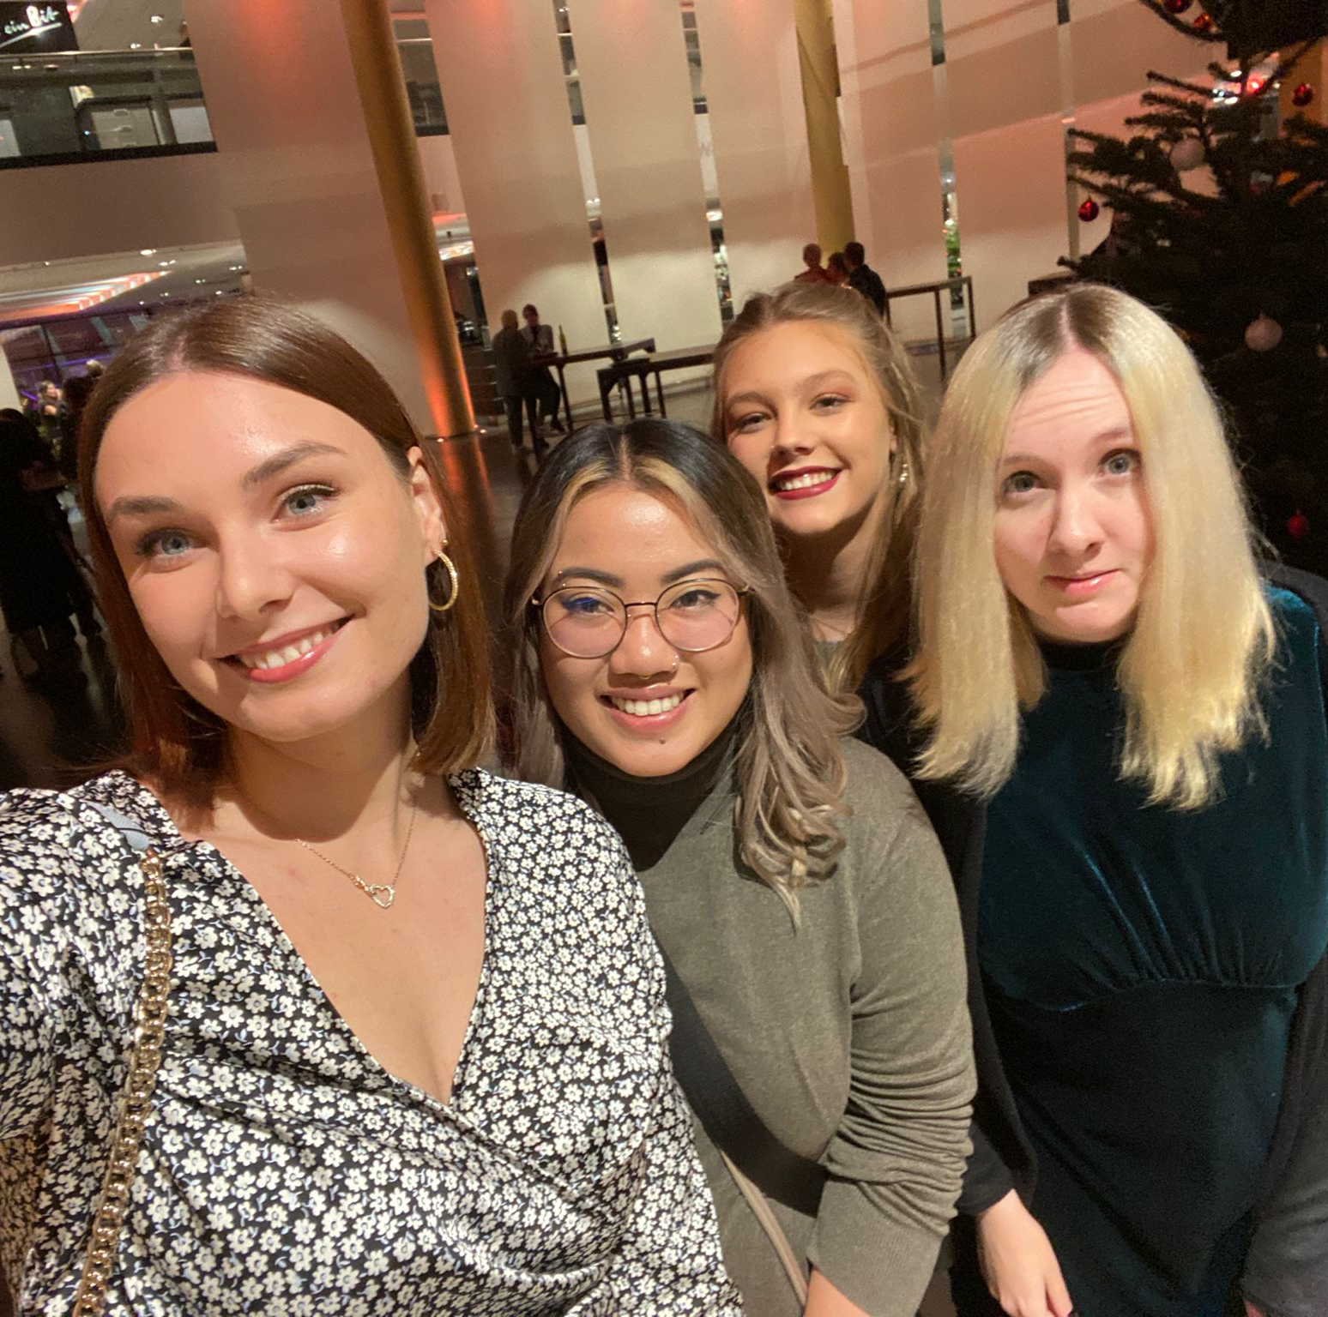
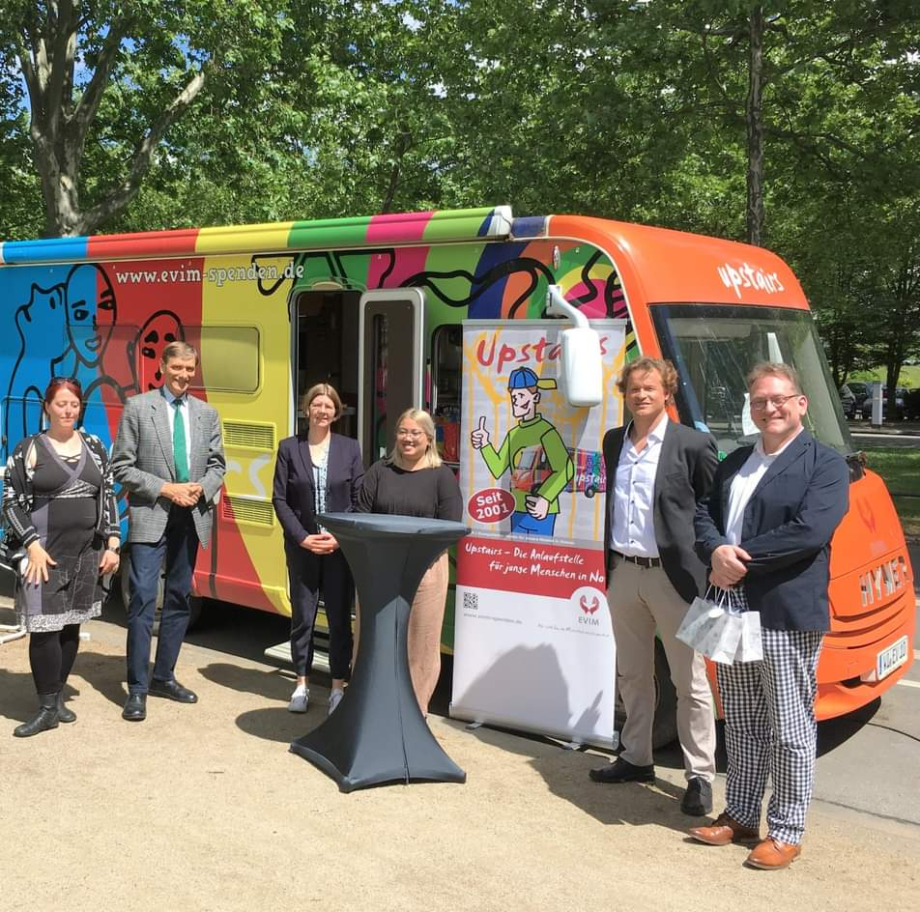
Das Team von upstairs
4 Mitarbeiterinnen
  2 Sozialarbeiterinnen
  1 staatl. anerkannte Erzieherin
  1 pädagogische Aushilfskraft
4x die Woche sind wir vor Ort
Wir sind durch die Telefon-Hotline
0800-1013030 24/7 365 Tage erreichbar
Wir sind in Wiesbaden und im Rhein-Main-Gebiet gut vernetzt und habe tolle Kooperationspartner*innen
Wir nehmen regelmäßig an Fortbildungen teil, um auf dem aktuellen Stand zu sein

Slide 7
Unsere Arbeit
„Wo kommst Du her und wo willst du hin?“
Wir haben immer ein offenes Ohr für Menschen im Alter von 14-23 Jahren – keiner wird einfach weggeschickt
Der junge Mensch ist immer unser Auftraggeber
beständige Beziehung an
Wir arbeiten ausschließlich spendenfinanziert, unbürokratisch, anonym und bedarfsorientiert
Versorgung mit dem für den individuellen Bedarf erforderlichen Dingen (z.B. Lebensmittel, Essensgutscheine, Fahrkarten, Kleidung)
Je nach Auslastung Übernachtung möglich
Beratung und Begleitung niedrigschwellig mit einer Komm-Struktur
Wir stellen unsere Arbeit in verschiedenen Settings vor (Schulen, FH/Uni, Erzieherschulen, Konfirmanden, Arbeitskreise uvm.)

Slide 8
upstairs in Zahlen
Nutzer*innenzahlen
2019: 92
2020:112
2021: 208
2022: 120
Anonymität bedeutet in der Arbeit bei upstairs auch, dass wir in verschiedenen Bereichen von hohen Dunkelziffern ausgehen, diese jedoch nicht repräsentativ erheben können.
Bisher konnten keine konkreten Daten zu Careleavern (ehemals Betreuten aus stationärer Unterbringung und Pflegefamilien) erhoben werden.

Slide 9
Befragung junger Wohnungslosen in Wiesbaden Mai -September 2021
Mitarbeitende von ZORA, Upstairs und dem Übergangswohnheim führten von Mai bis September 2021 eine Befragung von insgesamt 24 jungen Wohnungslosen durch. Die Ergebnisse wurden von allen als repräsentativ eingestuft
Relevante Ergebnisse:
Junge Wohnungslose aus stationärer Hilfe SGB VIII
62 Prozent der jungen Wohnungslosen in Wiesbaden waren zuvor stationär gemäß SGB VIII untergebracht
§ 33 Vollzeitpflege 21 Prozent
§ 34 Heimerziehung, sonstige betreute Wohnform 37 Prozent
§ 19 Gemeinsame Wohnformen für Mütter/Väter und Kinder 4 Prozent
53 Prozent der Befragten aus stationärer Hilfe gemäß SGB VIII hatten vor der Eintritt der Wohnungslosigkeit ihren Wohnsitz nicht in Wiesbaden.

Slide 10
Anträge junger Wohnungsloser auf Hilfe für junge Volljährige nach § 41 SGB VIII
25 Prozent stellten einen Antrag auf Hilfe für junge Volljährige gemäß § 41 SGB VIII.
21 Prozent stellten keinen Antrag.
54 Prozent machten dazu keine Angabe - im Gesamtkontext ist i.d.R. von keiner Antragstellung auszugehen.
Bewilligung der Anträge auf Leistungen nach § 41 SGB VIII
33 Prozent der Anträge wurden bewilligt
57 Prozent der Anträge wurden abgelehnt und
7 Prozent der Anträge waren zum Zeitpunkt der Befragung noch nicht entschieden.

Slide 11
Modellbeispiel für Careleaver und junge Menschen (18-23 Jahre), die Hilfe beantragen
Vollfinanzierung Jugendamt
RBS (Regelbedarfssatz 1)
Wohnbaustein (Miete + NK)
Verselbstständigung im Trainingsapartment, eigene Wohnung
Ambulante Betreuung Übergang
Mischfinanzierung
Amb. Betreuung/Begleitung (Jugendamt oder Eingliederungshilfe bis 23)
Verselbstständigung im Trainingsapartment, eigene Wohnung
Ambulante Betreuung Übergang
+ existenzsichernde Leistungen (Bafög, Wohngeld, Waisenrente, SGB II, SGB XII)
Vorteil: alles in einer Hand
Nachteil: Abhängigkeit
Vorteil: wenn JH wegfällt, Existenz gesichert
Nachteil: erfordert viel Eigenverantwortung
(Gesetzliche Betreuung nötig?)

Slide 12
Rückblick auf die bisherige KJSG-Umsetzung:
Die Reform zum KJSG ist ein großer Meilenstein für die Kinder- & Jugendhilfe
  -> Es hat zu einigen Verbesserungen geführt
Leaving Care ist oft ein längerer Prozess und braucht eine gute Vorbereitung, Überleitung und auch Nachbereitung
Care Leaver befindet sich häufig in einer erneuten Übergangsphase, sie brauchen (trotzdem nochmal) Unterstützung
Loslaufen und gemeinsam erproben, die Umsetzung lässt an viele Stellen doch zu wünschen übrig
Auch die Behörden wissen nicht immer, was zu tun ist… Ein bisschen Nachsicht und auch das Finden einer gemeinsamen Lösung hilft
Wer ist schon mit 18. erwachsen?
Oft können wir nur begleiten, Erziehung ist irgendwann auch vorbei
Netzwerkt - man lernt nie aus, es gibt viele verschiedene Experten und viel Wissen und Erfahrung

Slide 13


Kontaktdaten
Trucy Vo
truc-quynh.vo@evim.de
Nachname: Vo
Pronomen: sie/ihr
Patrick Lahr
patrick.Lahr@evim.de
Teamleitung upstairs
Regionalleitung Wiesbaden
EVIM Jugendhilfe
EVIM Jugendhilfe

